Slide 1
OS Project : 최종 발표
miniOS 설계 및 분석
4조
최서영 강성욱 박주은 백현우
Notes:
(인사)(꾸벅)

Slide 2
0.
Index
4조
OS 구현 환경 선정 및 주제선정
역할분담
Scheduler 설계
FCFS
MLFQ
Scheduler 검증
Scheduler 별 검증
Scheduler 성능 비교
Thread 구현
Lesson learned
Notes:
발표 목차는 다음과 같습니다.

Slide 3
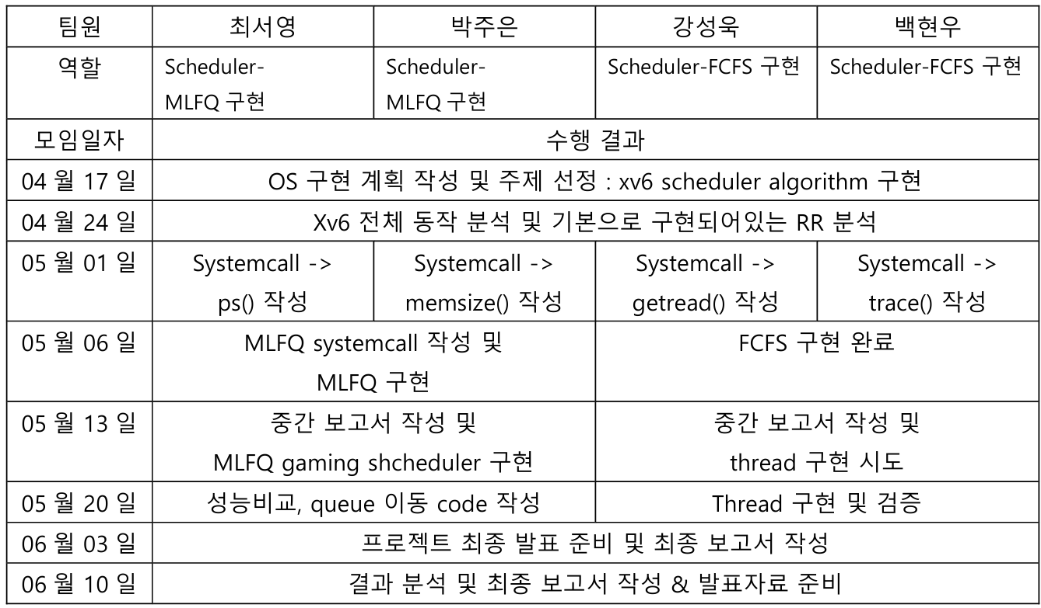
1.
역할분담
4조
Notes:
(화면을 가리키며) 저희 팀의 역할분담은 다음과 같이 정하여 프로젝트를 수행했습니다.

Slide 4
2.
OS 구현 환경 설정 및 주제선정
4조
▷ OS 구현 환경 : xv6
OS의 기본적인 구성이 구현됨 → 더욱 깊은 내용에 대한 설계 진행 가능
Reference 다수 존재
▷ 주제선정
Scheduler 구현 및 성능 분석
Thread 구현 및 검증
Notes:
OS구현환경은 ~ ~ 주제는 다음과 같이 선정하였습니다. xv6는 round-robin 스케쥴러를 사용하기 때문에 MLFQ 등의 다른 스케쥴러를 설계하고자 하였습니다. 또한 스레드 개념이 없기 때문에 구현하기에 적합하다는 판단을 하였습니다.

Slide 5
3.
Scheduler 설계
FCFS
[FCFS Rule]
1) 먼저 생성된 process가 먼저 스케줄링 된다.
2) 스케줄링 된 process는 종료되기 전까지 switch-out 되지 않는다.
3) process가 스케줄링 된 이후 100 ticks가 지날때까지 종료 혹은 SLEEPING 상태로 전환되지 않으면 강제 종료한다.
4) 실행중인 process가 SLEEPING 상태로 전환되면 다음으로 생성된 process가 스케줄링된다.
5) SLEEPING 상태에서 깨어난 process가 먼저 생성된 process면 먼저 스케줄링된다.
Notes:
가장먼저 기본이 되는 scheduling 방식인 FCFS를 구현해보았습니다.
FCFS의 비선점 방식의 동작,
sleep상태로의 전환이 발생하는 경우,
process가 과도한 시간을 사용하는 경우에 문제로 판단하여 scheduling out되는 경우를 고려하여 설계하였습니다.
또한 sleep에서 깨어난 상태에서의 scheduling 진행에 대해서 역시 고려하여 설계하였습니다.

Slide 6
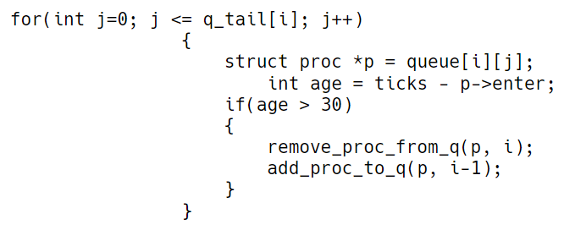
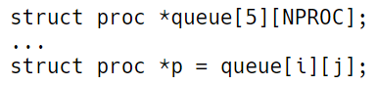
3.
Scheduler 설계
MLFQ
[MLFQ Rule]
1) 스케줄링을 위한 5개의 큐가 존재하고, 우선순위가 높은 큐부터 TQ의 값을 {2,4,8,16,32}로 부여하였다.
2) 큐 내부의 우선순위는 존재하지 않으며, 각 큐에서 Time Quantum에 따라 Round Robin 스케줄링이 진행된다.
3) 새로운 프로세스가 시스템에 들어가면 가장 높은 우선순위를 부여한다.
4) 일정 시간 이상 하위 큐에 머무는 프로세스는 한 단계 위의 큐로 옮겨진다.
[ 2차원 큐 배열 사용 예시 ]
Notes:
다음으로 MLFQ 스케줄러입니다. 알고리즘 동작을 바탕으로 MLFQ Rule 4가지를 다음과 같이 작성했습니다.
1번부터 3번은 MLFQ의 기본 동작에 대한 정의를 나타내며, 각 큐의 타임 퀀텀은 2, 4, 8, 16, 32로, 프로세스의 큐 간 이동을 관찰하기 용이하도록 설정하였습니다.
또한 starvation 문제를 해결하기 위한 방안으로 4번 rule에 aging을 추가하였습니다.

Slide 7
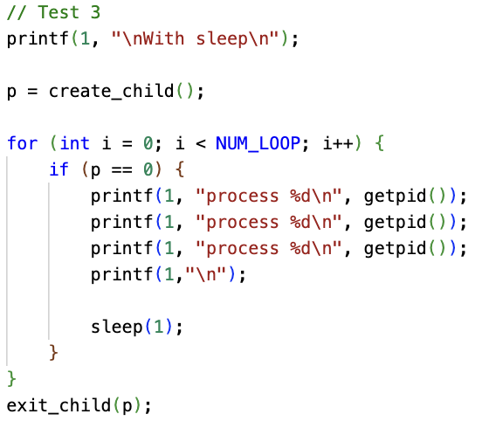
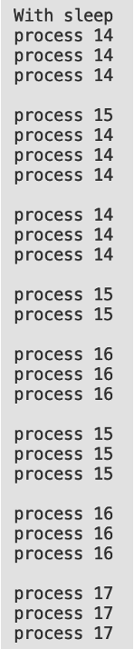
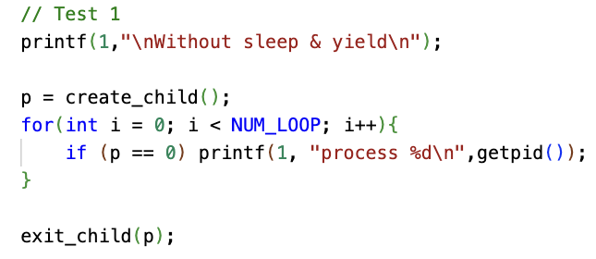
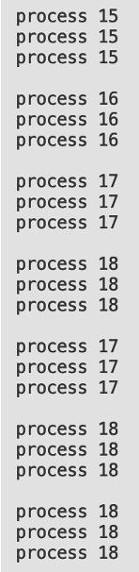
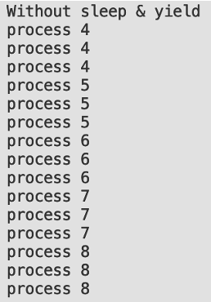
4.
Scheduler 검증
FCFS
Notes:
FCFS의 검증입니다.
왼편의 경우 process의 생성에 따라 차례로 처리가 되는 기본 동작을 나타낸 모습입니다.
오른편의 경우 process의 진행중 sleeping으로의 상태변화가 발생했을 때의 스케줄링의 과정과 ,sleeping상태에서 wakeup을 통해 다시 runnable로 바뀌었을 때 스케줄링이 어떤식으로 진행되는지를 확인할 수있습니다.
빨간색 네모 부분을 통해 sleep으로 상태변화가 되고 다음 process가 진행중일 때, wakeup이 발생하면 다시 우선적으로 scheduling되는 모습을 확인할 수 있습니다.

Slide 8
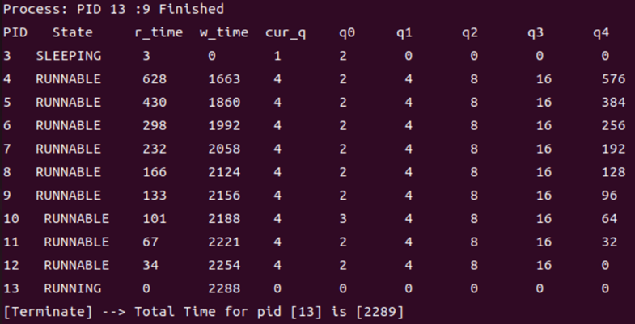
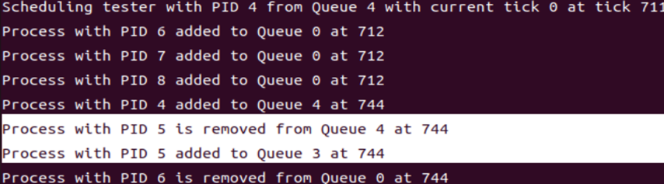
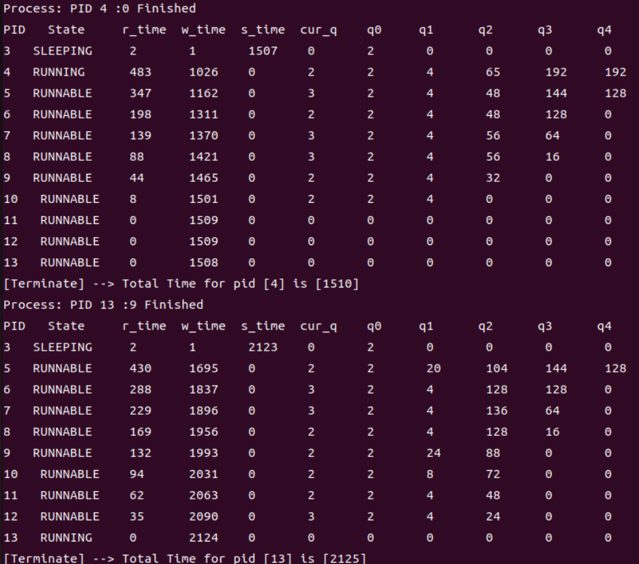
4.
Scheduler 검증
MLFQ
▷ MLFQ queue 동작 검증
TQ 값을 부여한대로,
{2, 4, 8, 16, 32} 값이 초과되면 다음 queue로 이동하여 동작함
queue4에 처리하지 못한 프로세스가 쌓이며 starvation 발생
⇒ Aging 기법을 추가적으로 구현하여 starvation 해결
검증 시뮬레이션 파일은 반복문을 통해 높은 PID일수록 더 긴 sleep함수 동작을 함.
⇒ PID4는 가장 먼저 RUNNABLE 상태가 되며 CPU bound 임에도 불구하고 첫번째로 출력됨. sleep이 모두 동작한 PID13은 이후 첫 RUNNING 상태로 바뀌자마자 종료됨.
X
Notes:
MLFQ의 동작검증입니다. 첫번째 사진에서 볼 수 있듯이 큐4에 처리하지 못한 프로세스가 쌓이며 starvation 현상이 발생하는데, 해당 부분에서 aging이 동작하는 것을 확인할 수 있습니다.
검증에 사용한 tester 파일은 반복문을 통해 높은 PID일수록 생성 시 더 긴 sleep함수 동작을 합니다. 따라서, 좌측 화면과 같이 PID4는 먼저 RUNNABLE 상태가 되며 CPU bound 임에도 불구하고 다른 프로세스들이 SLEEP 상태에 있어 첫번째로 출력되고, sleep 동작이 완료된 PID13은 이후 첫 RUNNING 상태로 바뀌자마자 종료되는 모습을 볼 수 있습니다.

Slide 9
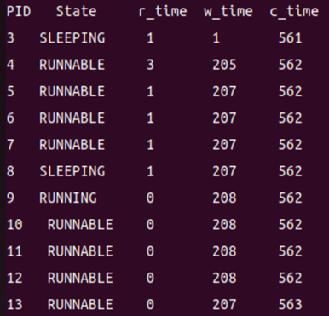
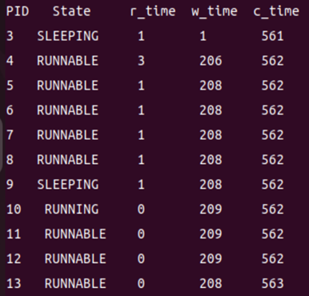
4.
Scheduler 검증
MLFQ
▷ SLEEPING 상태 아웃 이슈
X
X
PID8 state : SLEEPING
PID8 state : RUNNING
sleep(200) 시간 조건 만족하지 않고 RUNNABLE로 상태 변환
Notes:
MLFQ 검증 중 ‘슬리핑 상태 아웃’ 이슈가 발생했습니다.
프로세스가 SLEEPING에서 주어진 시간보다 일찍 빠져나왔고, 위 문제에 대하여 SLEEP 상태가 유지되지 못하는 것을 오류 발생 원인으로 지목하였습니다.
이에 따라 ticking()을 포함한 전체 구조에 대한 디버깅을 진행하였으나, xv6상에서 정확한 오류가 나는 부분을 발견할 수 없었으며 이 부분은 차후 더 깊은 분석을 통해 해결해야할 문제로 남기게되었습니다.
그럼에도 RUNNING 상태에서 프로세스가 정상적으로 동작하며 큐의 이동이 명확하다는 점을 들어, 해당 스케줄링의 결과도 함께 분석하기로 결정했습니다.

Slide 10
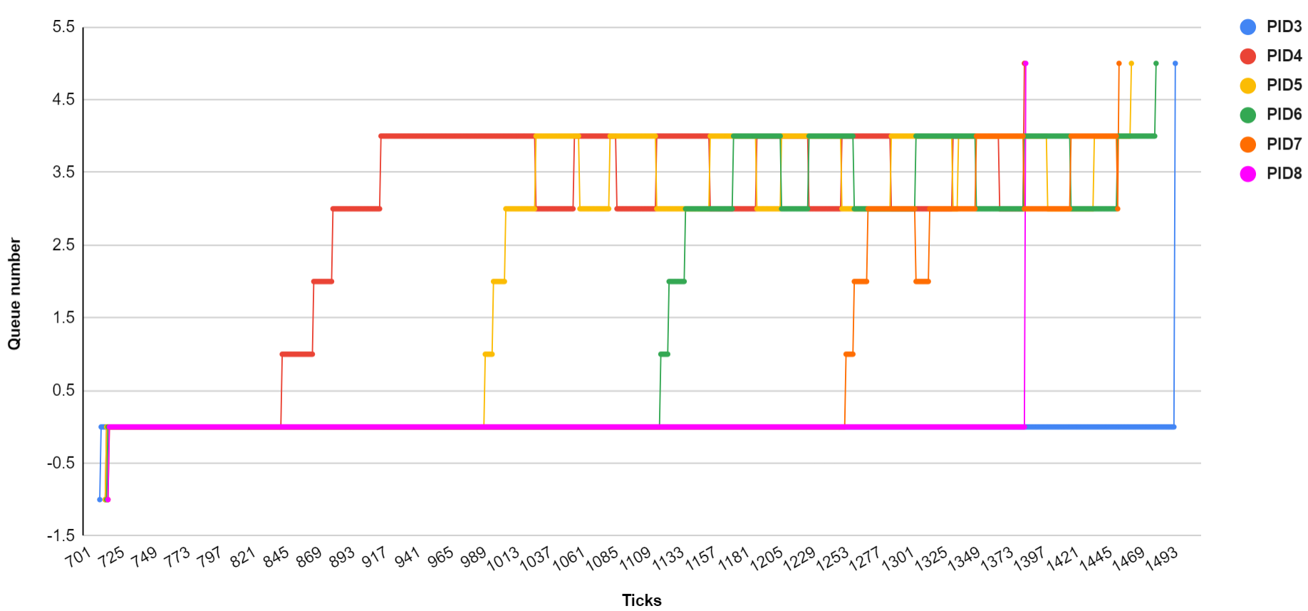
4.
Scheduler 검증
MLFQ
[ fork()를 통해 생성한 프로세스의 PID 별 Queue Timeline ]
프로세스들의 Queue 이동 및 Aging에 의한 큐 상승 관찰 가능
Notes:
다음 화면은 fork를 통해 생성한 프로세스들의 큐 이동 모습을 시각화한 그래프입니다.
그래프의 세로 축은 큐 넘버로, 초기화 상태인 -1부터 프로세스가 종료되는 5까지의 과정을 나타냈습니다.
이를 통해 스케줄러의 동작 방식을 직관적으로 이해할 수 있었고 우측 동그라미 표시와 같이 aging에 의한 우선순위 상승이 잘 일어나는것을 확인할 수 있었습니다.

Slide 11
4.
Scheduler 검증
성능비교
Flag | Run time | Wait time | IO time | Total
RR | 2 | 13 | 3141 | 3156
FCFS | 2 | 2 | 5503 | 5507
*MLFQ | 2 | 1 | 2865 | 2868
Notes:
다음은 설계한 scheduler에 대해서 학습한 내용과 같은 특성을 가지는지 확인을 위해 성능을 비교하였습니다.run-time, wait-time, IO-time을 각각 비교하여 성능을 측정하였고 그 결과 프로세스의 마감시간을 기준으로 FCFS가 가장 느렸고 MLFQ가 가장 빨랐습니다.

Slide 12
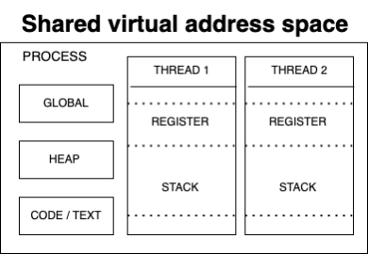
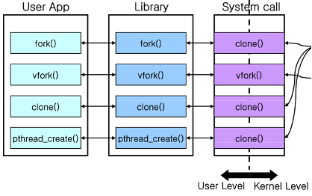
5.
Thread 구현
Thread concept
▷ Thread concept
linux clone system call 모방
process의 memory space 공유
Notes:
다음은 thread 구현입니다. thread를 구현하기 위한 개념을 두 가지로 설정하고 진행했습니다. 첫 번째는 process와 thread를 구분하지 않는 linux의 clone system call을 모방하는 것입니다. 왼쪽 사진을 보면 fork, clone함수 모두 내부적으로 clone system call을 수행하는 것을 알 수 있습니다. 두 번째는 thread에서의 공유 메모리 개념입니다. 오른쪽 사진을 보면 process의 code, data를 공유하고 실행에 필요한 register 값들과 stack영역을 따로 할당 받은 것을 확인할 수 있습니다.

Slide 13
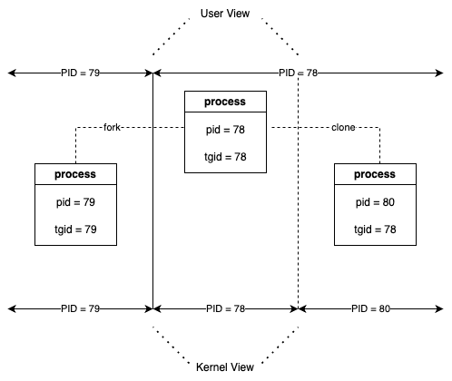
5.
Thread 구현
Clone system call
▷ Clone system call flag
CLONE_FS
CLONE_FILES
CLONE_THREAD
CLONE_VM
[ CLONE_THREAD ]
Notes:
linux는 clone system call을 flag를 이용해서 fork 와 clone을 구분했습니다. fork함수는 이미 구현되어 있기 때문에 위의 flag를 사용했다고 가정하고 clone system call을 구현했습니다. 각 flag의 의미는 다음과 같습니다. CLONE_FS / FILES는 file system과 file descriptor table을 공유한다는 의미입니다. CLONE_THREAD는 calling process와 동일한 thread group으로 묶인다는 의미를 가지고 해당 부분은 오른쪽 사진과 같이 구현하였습니다. thread group id 개념을 추가하여 clone을 호출했을 경우 thread는 process와 동일한 tgid 값을 지니게 됩니다. CLONE_VM은 user virtual memory address space를 공유해서 사용한다는 의미를 가지고 있습니다.

Slide 14
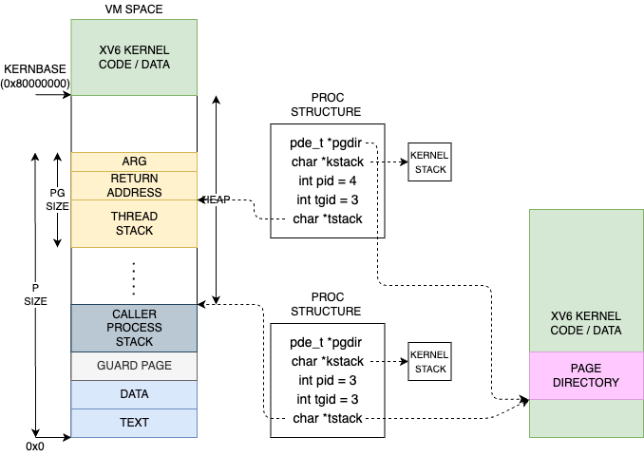
5.
Thread 구현
Clone system call
▷ Clone system call 동작 시 memory 내 변화
Notes:
Clone system call이 호출되었을 때 memory 내 구성을 나타냈습니다. 앞선 설명처럼 thread생성 시, 부모 process와 동일한 thread group id를 할당받고 본인의 thread id를 할당받습니다. 가상메모리주소 안에서는 heap 영역에 stack 영역을 할당받습니다. 그리고 one to one model이기 때문에 본인이 사용할 kernel stack을 별도로 할당받습니다. 또한 page directory를 별도로 할당받지 않고 물리 메모리 영역 내에 존재하는 부모 process의 page directory를 참조하는 것을 알 수 있습니다.

Slide 15
5.
Thread 구현
Join system call
▷ join system call
thread를 찾아서 실행이 완료될 때까지 부모 process sleep
zombie thread 발견 시 자원 할당 해제
Notes:
Join system call 동작은 다음과 같습니다. thread가 실행이 될때까지 기다리고 중간에 ZOMBIE thread를 찾으면 자원할당을 해제 하는 역할도 수행합니다.

Slide 16
5.
Thread 구현
User thread library
▷ thread_create()
clone system call을 내부적으로 호출하는 user library 함수
사용자가 직접 stack 할당 x
▷ thread_join()
join system call을 내부적으로 호출하는 user library 함수
Notes:
다음은 user library입니다.
사용자가 직접 system call을 호출하지 않고
wrapper 함수를 두어서 호출하도록 구현하였습니다.

Slide 17
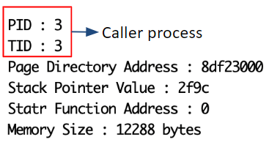
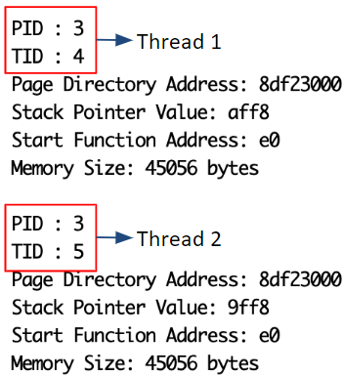
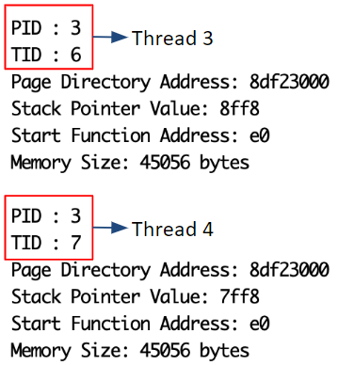
5.
Thread 구현
구현 결과
▷ PID → Thread Group ID로 전부 동일
▷ TID → Thread ID로 고유 값 존재
Notes:
thread 구현 결과 입니다. 먼저 PID값과 TID값을 살펴보면 부모 process를 기준으로 thread가 생성되었을때 thread group id가 전부 동일하고 thread id가 전부 다른 것을 확인할 수 있습니다.

Slide 18
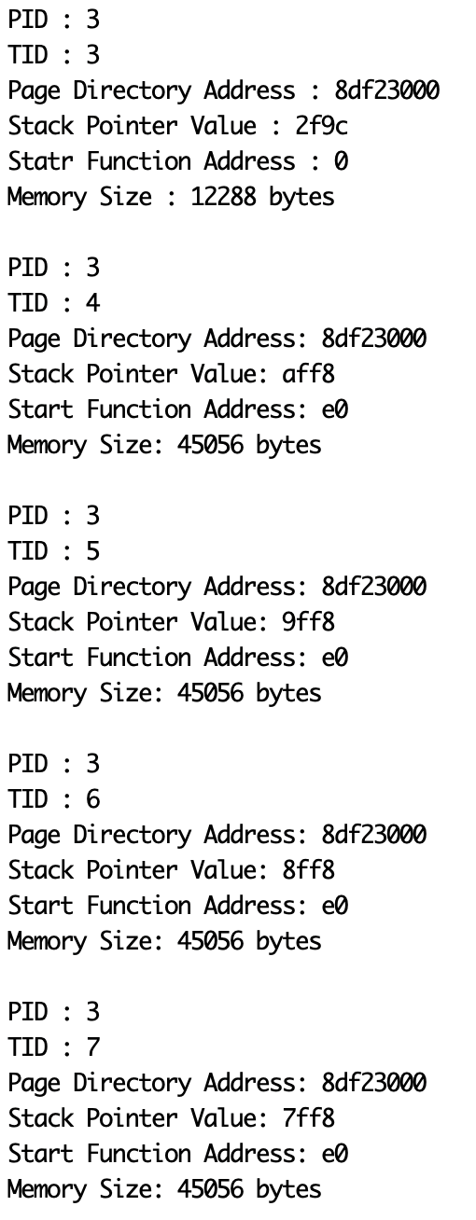
5.
Thread 구현
구현 결과
▷ Page Directory Address
→ 0x8df23000
▷ Stack Pointer
→ PAGE SIZE 만큼의 변화
PG SIZE 4096
PG SIZE 4096
PG SIZE 4096
Notes:
다음은 Page directory address와 stack pointer입니다. Page directory address는 모든 task가 동일한 값을 지니는 것을 확인할 수 있었고 stack pointer 값도 PAGE SIZE만큼 차이가 나는 것을 확인할 수 있습니다. 스레드 생성 시 수행할 함수의 주소 값도 출력 해봤을 때 동일한 memory 공간에 존재하는 함수를 공유해서 사용한다는 것을 알 수 있었습니다.

Slide 19
5.
Thread 구현
malloc challenge
HEAP
HEAP
Thread1
Thread2
Thread3
Thread3
Thread2
Thread1
Notes:
앞서 thread 구현 결과를 확인하던 중
thread 생성을 위해 stack 영역을 할당할 때 예상과 다른 부분이 있었습니다.
heap 영역에 메모리를 할당할 때 슬라이드를 보시는 것 처럼 하위 주소 값부터 채워가는 동작을 할 줄 알았지만
실제로는 상위 주소값 부터 채우면서 내려오는 동작이 수행되었습니다.

Slide 20
5.
Thread 구현
malloc challenge
HEAP
HEAP
malloc first call
Free list
page x 8 size
Thread1
Notes:
앞선 의문점은 동작 분석을 통해 해결했습니다. 초기 heap 영역이 비어있으면 malloc 함수가 처음 호출될 때 미리 page 8개 크기를 heap 영역에 할당합니다. 그 후 해당 영역의 상위 주소부터 memory가 할당되는 동작이 수행되었습니다.

Slide 21
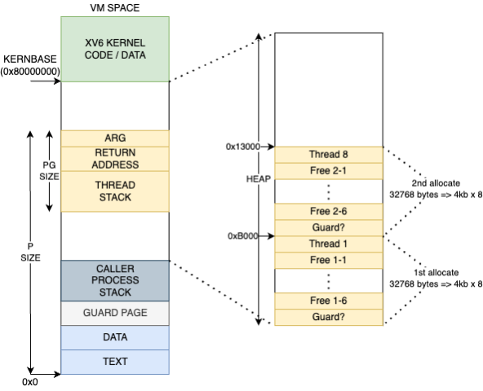
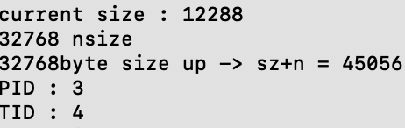
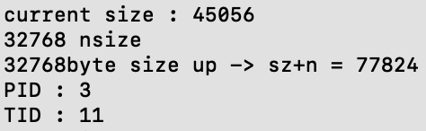
5.
Thread 구현
malloc challenge
memory 추가 할당
Notes:
다음은 실제로 메모리가 할당되는 부분을 코드로 확인해 본 것입니다. 앞서 설명드린 것처럼 page를 여러 개 생성해두고 page size 만큼의 thread stack을 하나씩 할당하다가 미리 생성해둔 memory를 다 사용하면 동일한 크기의 memory를 추가로 할당하는 것을 확인했습니다.

Slide 22
6.
Lesson Learned
4조
CPU의 프로세스 스케줄링 메커니즘과 커널에서 동작 방식을 이해
동기화를 위해 필수적인 lock 동작과 API 내부에서의 OS의 동작에 대해 탐구
Notes:
이번 프로젝트를 통해 xv6 운영체제의 기본 구조와 동작 원리를 깊이 이해할 수 있었으며, 시스템 콜, CPU 스케줄러, 스레드 구현 등을 통해 운영체제의 핵심 개념을 직접 다룰 수 있었습니다. FCFS와 MLFQ 스케줄러의 설계 및 구현을 통해 다양한 스케줄링 알고리즘의 차이점을 명확히 이해할 수 있었습니다. 그리고 프로세스와 구분되는 스레드의 특징을 low-level에서 이해할 수 있었습니다.
이를 통해 CPU의 프로세스 스케줄링 메커니즘과 커널의 동작 방식을 깊이 있게 이해하게 되었으며, 동기화를 위해 필수적인 lock 동작과 API 내부에서의 운영체제의 동작 방식에 대해 탐구할 수 있었습니다.
xv6를 통해 기본기를 다지고 이를 바탕으로 실제 운영체제 개발 역량을 키울 수 있었습니다.
이러한 경험은 앞으로 더 복잡한 운영체제 기능을 구현하고 최적화하는 데 큰 도움이 될 것입니다.

Slide 23
OS Project : 최종 발표
miniOS 설계 및 분석
4조
최서영 강성욱 박주은 백현우

